Slide 1

2099.99
MIRI Company
Version 2
차고지 차량 유지 보수 시스템
하루 완성 심플 프레젠테이션
담당: 김미리 대리

Slide 2

Contents
01.
해당 페이지는 목차를 입력하는 페이지입니다.
02.
이곳에 목차에 관한 설명을 입력해주세요.
03.
핵심 내용이 포함되는, 간결한 제목을 입력해 보세요.
04.
내용을 한눈에 파악할 수 있도록 적어주세요.
05.
목차만 보고도 주제를 알 수 있도록 정리해 보세요.

Slide 3

01.
First Title
해당 페이지는 이후 이어질 내용의 타이틀을 적어주는 페이지입니다.
본문 사이사이 들어갈 페이지이므로 문장은 짧고 간결하게 적어주세요.

Slide 4

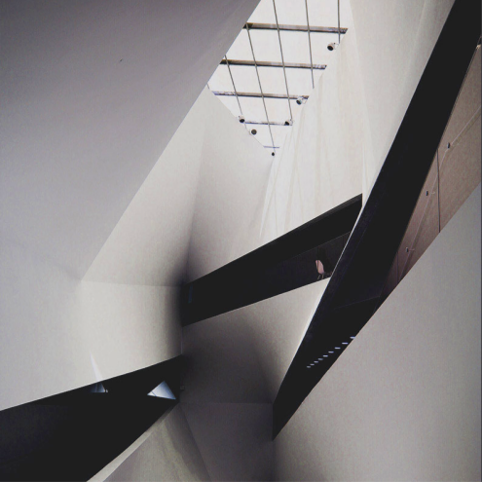

Simple Presentation_04
사진을 설명하는 페이지
사진에 관한 핵심 설명을 입력해 주세요.
해당 페이지는 사진과 함께 설명 텍스트를 담는 페이지입니다.
사진에 관한 자세한 설명을 적어주세요. 폰트는 한림고딕체 레귤러,
폰트 크기는 23pt 입니다. 설명은 2~3줄 정도 입력해주시면 됩니다.
사진과 관련한 상황은 무엇인지, 사진으로 설명하고 싶은 것이 무엇인지,
사진을 왜 넣은 것인지 등에 대해 자유롭게 설명해주세요.

Slide 5


Simple Presentation_05
변화를 보여주는 그래프
100
단위: 억
좌표평면 위에 각 항목의 수치 별로 점을 찍습니다.
찍은 점들을 선분으로 이어 꺾은 선 그래프를 그립니다.
모든 선분의 개수는 항목보다 1개 적게 그려집니다.
선 그래프에 알맞은 제목을 붙여주세요.
또는 미캔의 차트기능을 사용하시면 좋습니다.
80
60
30
40
10
1월 2월 3월 4월 5월 6월

Slide 6


Simple Presentation_06
목표를 설명하는 인포그래픽
목표:
이곳에 최종 목표를 입력해주세요.
해당 페이지는 목표와 실천 방안을 적는 페이지입니다.
목표에 대한 부연 설명이 필요하다면 이곳에 적어주세요.
키워드로 인한 목표에 대해 상세하게 입력해 주세요.
제목은 문장보다 키워드
제목은 문장보다 키워드
여러 항목을 더하면 어떤 시너지가 날 수 있는지 적어주세요.
해당 키워드들이 어떤 영향을 주는지 설명해주세요.
목표를 이해하기 위한 배경이나 보충 설명을 적어주세요.
결과를 만들기 위한 원인들을 자세하게 적어주세요.
키워드와의 연관성으로 신빙성 있는 자료를 제공해주세요.
키워드가 목표에 어떤 영향을 미쳤는지 적어주세요.

Slide 7
Simple Presentation_07
긴 텍스트에 적합한 페이지
해당 페이지는 많은 분량의 텍스트를 입력할 때 쓰기 좋은 페이지입니다. 10줄 이상의 텍스트를 넣어야 할 때 이 페이지를
활용해보세요. 폰트는 한림고딕체 레귤러, 폰트 크기는 23pt 입니다. 자간은 -2, 행간은 1.5입니다.
중요한 내용이나 길게 의견을 보여주어야 할 경우 해당 페이지를 활용해보세요. 프레젠테이션은 가독성이 생명입니다.
가독성의 핵심은 얼마나 내용을 간결하게 전달하는가 입니다.
쉽게 읽을 수 있고, 눈에 잘 띄는 것이 중요해요. 프레젠테이션의 전체적인 톤앤매너와 맞는 폰트와 색상 등을 활용해주세요.
줄 글 중 강조하고 싶은 부분은 볼드체 또는 큰 사이즈로 표현해보세요.
구체적인 예시나 수치 등을 활용한다면 신뢰도를 높일 수 있어요. 물론 형식이나 구성과 상관없이 텍스트를 자유롭게 입력해도
좋습니다. 텍스트가 아무리 많을지라도 보는 사람이 지루하지 않게 시각적 효과를 활용해보세요.

Slide 8



Simple Presentation_08
흐름을 보여주는 인포그래픽
01
02
03
04
해당 페이지는 4단계의 흐름을 보여주는 페이지입니다.
시기 혹은 상황에 따라 어떤 일들이 있었는지 적어보세요.
이곳에는 해당 단계, 과정의 핵심이 되는 내용을 적어주세요.
마지막 단계에선 도착지점에 대한 구체적인 내용을 입력해주세요.

Slide 9
Thank You
www.MIRIcompany.com
000.000.0000
Copyright ⓒ Miri Corp. All Rights Reserved.

